Slide 1
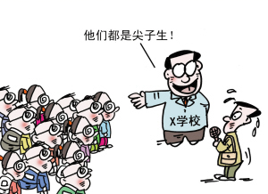

Slide 2
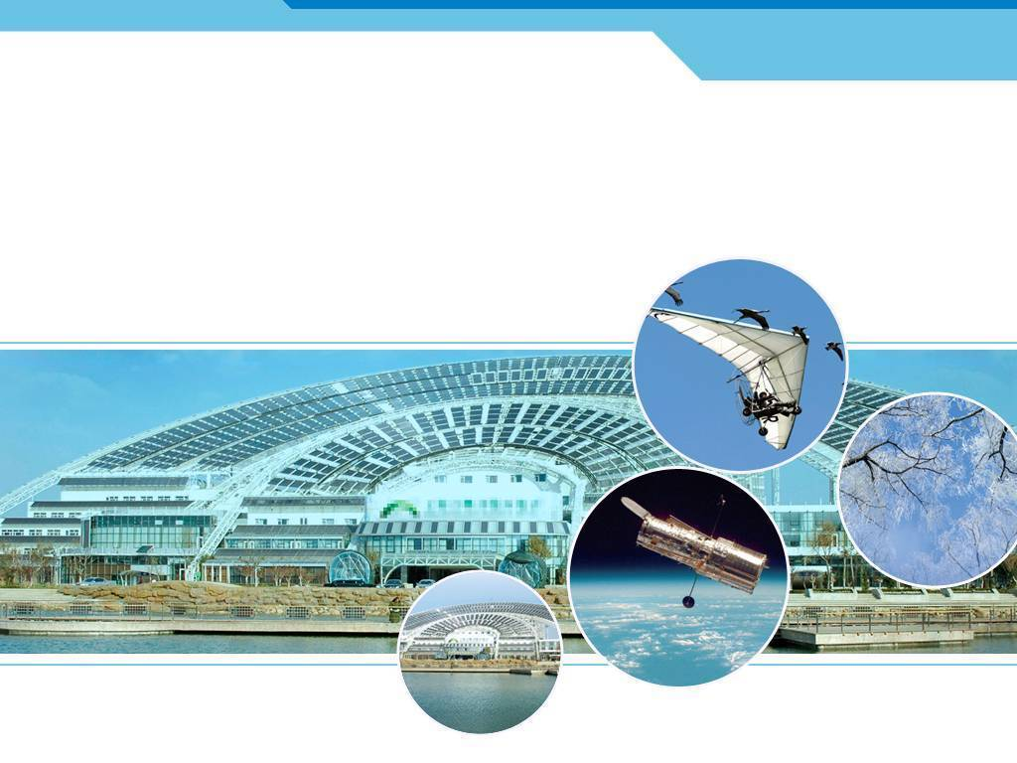
第五章 透镜及其应用
第4节 眼睛和眼镜
义务教育教科书 物理 八年级 上册

Slide 3
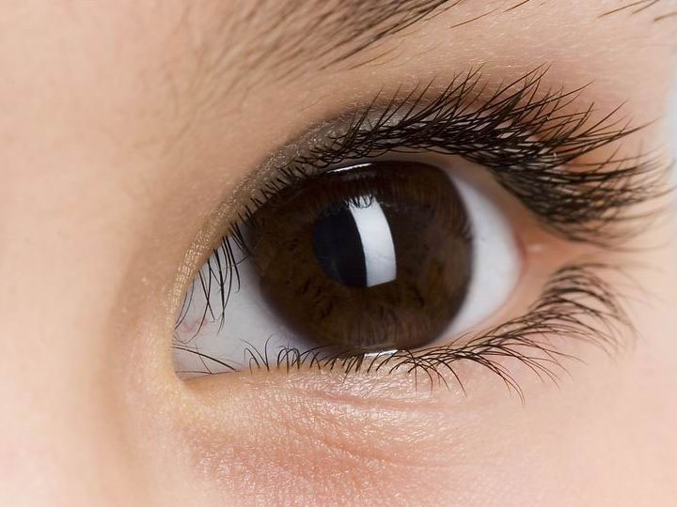

Slide 4
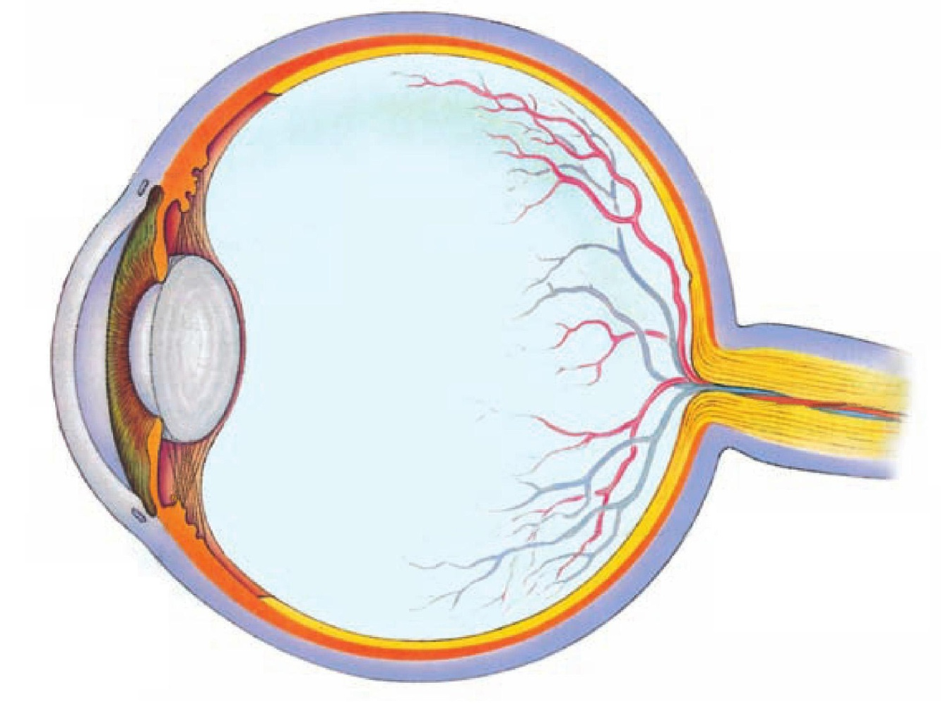
一、眼睛
1．眼球的结构：
睫状体
玻璃体
角膜
晶状体
视网膜
瞳孔
视神经
相当于
凸透镜
相当于
光圈
相当于
光屏
Notes:
此为实验版教材的配图，如能换成正式版教材第100页图5.4-1最好

Slide 5
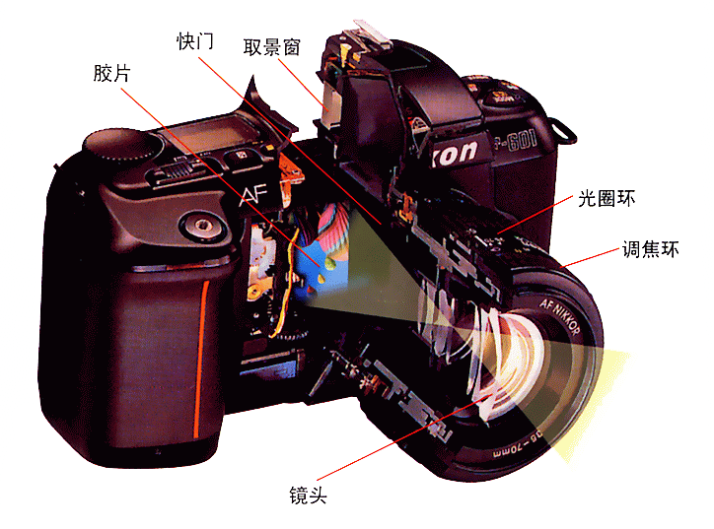
相当于视网膜
相当于瞳孔
相当于角膜和晶状体

Slide 6
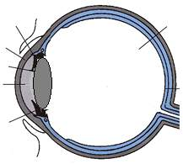
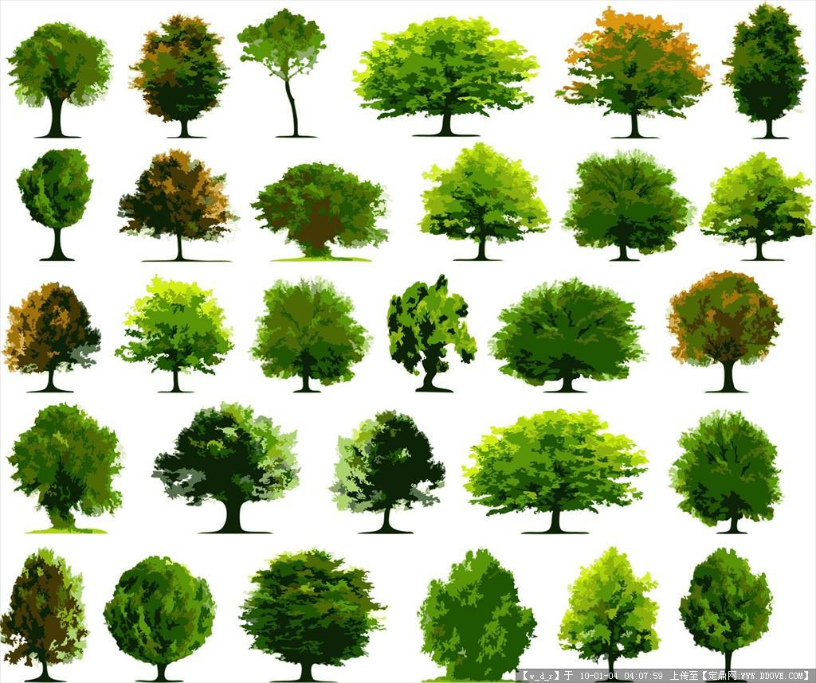
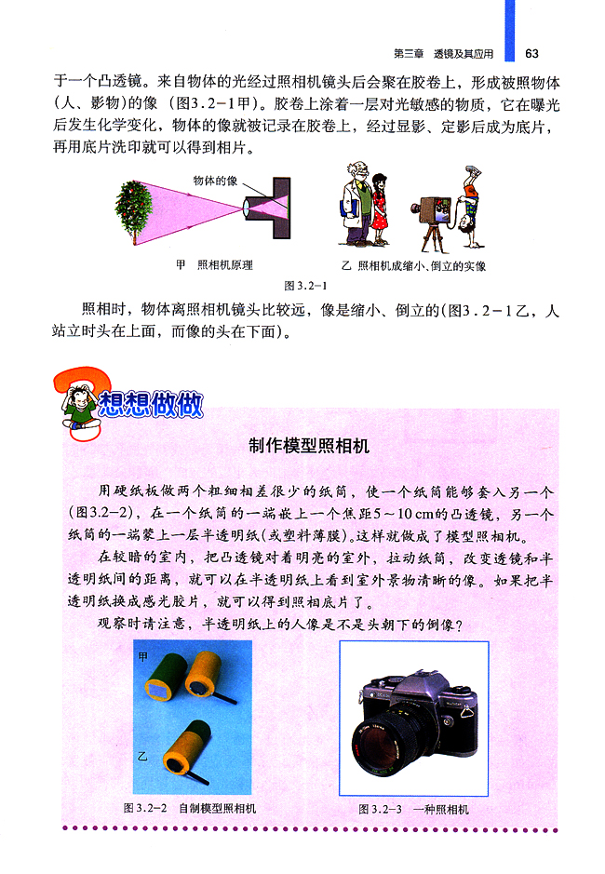
你发现了什么？
人眼视物的过程
成像原理相同
照相机成像的过程

Slide 7
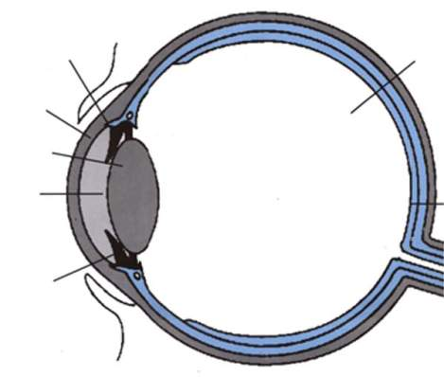
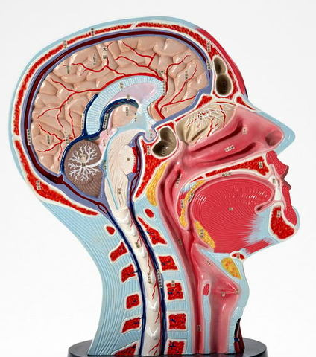
2．人眼视物原理
来自物体的光
会聚在视网膜上
（1）晶状体和角膜相当于凸透镜，
  来自物体的光会聚在视网膜上，
  形成物体的倒立缩小的实像。
（2）视网膜上感光细胞受光刺激，通过视神经把信号传给大脑，
  大脑将倒立图像处理后翻转过来。

Slide 8
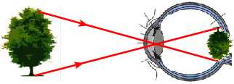
3．人眼调节看远近不同的物体
（1）照相机“调焦”
伸缩镜头和暗箱，
改变物距和像距。
（2）人眼 “晶状体自动调节”
睫状体自动改变晶状体的形状，
改变焦距。
Notes:
此处图片可用教材100页图5.4-2

Slide 9
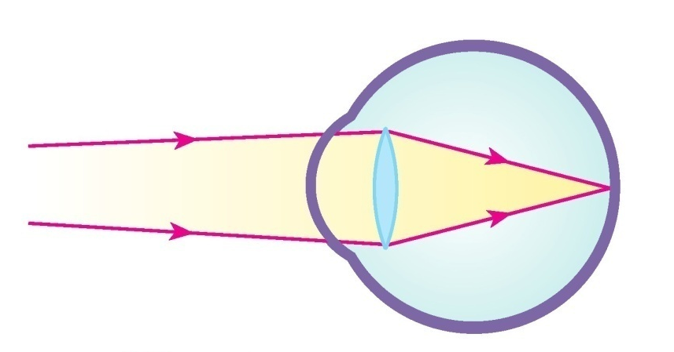

①看远处时，
睫状体放松，晶状体变薄，
会聚能力弱（偏折能力小），
焦距变长。
②看近处时，
睫状体收缩，晶状体变厚，
会聚能力强（偏折能力大），
焦距变短。

Slide 10


Slide 11

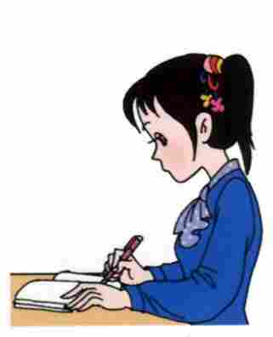
4．远点和近点
最远
（1）远点和近点：依靠眼睛调节所能看清的______和___________的两个极限点。
（2）正常眼睛的远点在_______，近点在_______。
（3）__________：正常眼睛观察近处物体最清晰又不疲劳的距离是_________。
最近
无限远
大约10cm处
明视距离
25cm
25cm

Slide 12
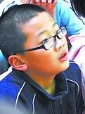
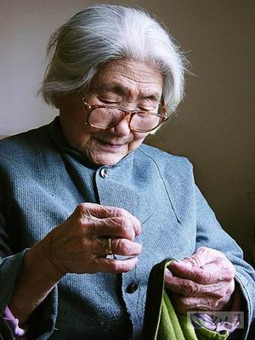
晶状体不能调节或调节能力减弱时，会出现什么情况呢？
看清物体的范围减小了
只能看清近处的物体
看不清远处的物体
只能看清远处的物体
看不清近处的物体
近视眼
远视眼

Slide 13
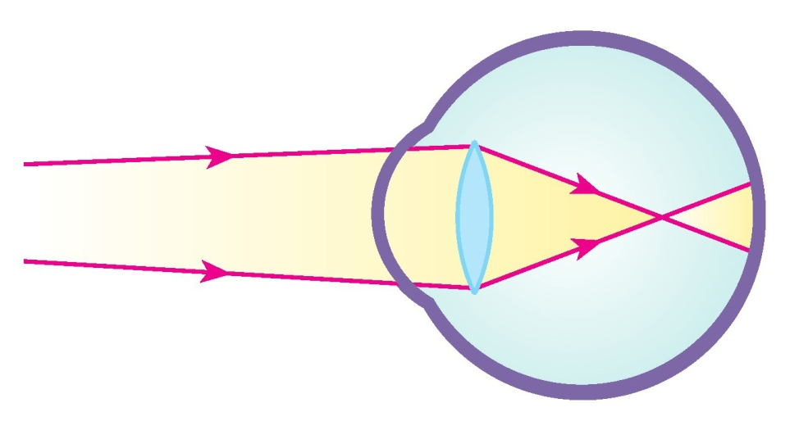

二、近视眼及其矫正
1．成因
2．远处物体的成像位置
3．矫正
晶状体太厚或眼球前后方向上太长
视网膜前
凹透镜
Notes:
此处的两幅图可以分别用教材101页图5.4-3甲、乙两图代替

Slide 14
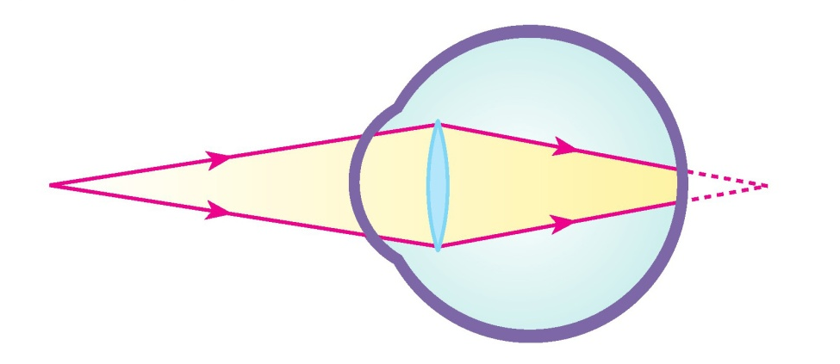

三、远视眼及其矫正
1．成因
2．远处物体的成像位置
3．矫正
晶状体太薄或眼球前后方向上太短
视网膜后
凸透镜
Notes:
此处的两幅图可以分别用教材101页图5.4-4甲、乙两图代替

Slide 15
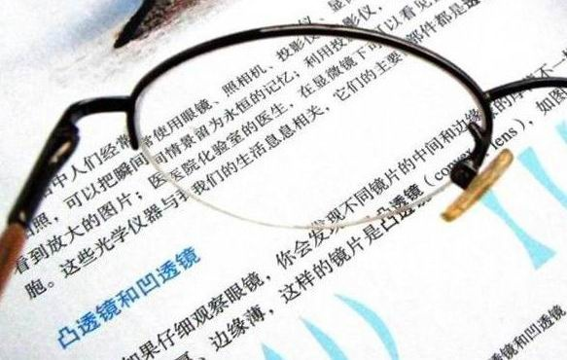
Notes:
此处的两幅图可以分别用教材101页图5.4-4甲、乙两图代替
15

Slide 16
四、眼镜的度数
1．焦距：透镜焦距f的长短标志着折光本领的大小。
焦距越短，折光本领越大。
2．焦度：把透镜焦距的倒数叫做透镜焦度（Φ）。
3．度数：眼镜片的度数（D）就是镜片的焦度乘100的值。
4．三者关系：焦距越短，焦度越大，度数越大，镜片弯曲程度越大。
5．度数分正负：凹透镜（近视镜片）的度数是负数，凸透镜（远视镜片）的度数是正数。

Slide 17
第4节 眼睛和眼镜 小结
一、眼睛
  1．眼球的结构：
  2．人眼视物原理
  3．人眼如何调节，看远近不同的物体
  4．远点和近点
二、近视眼及其矫正
  1．成因：
  2．远处物体的成像位置：
  3．矫正
三、远视眼及其矫正
  1．成因：
  2．远处物体的成像位置：
  3．矫正
四、眼镜的度数
  焦度（Φ）度数（D）

Slide 18
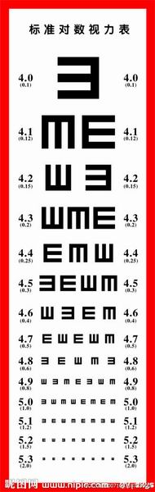
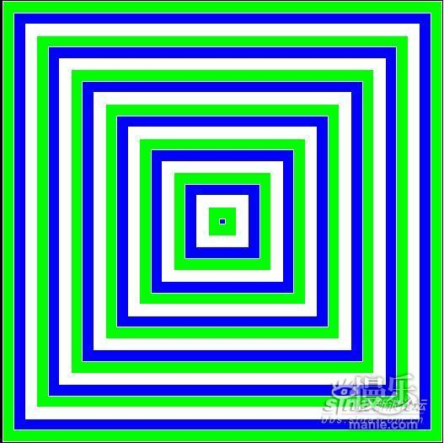
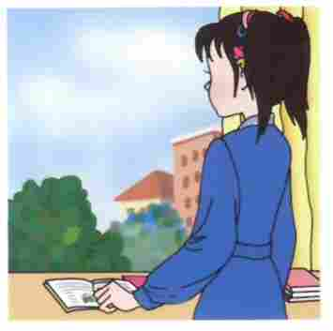
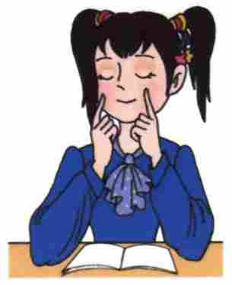


Slide 19
1．眼睛与照相机的比较
 | 眼睛 | 照相机
结构
成像
调节作用
角膜、晶状体
（相当于凸透镜）
镜头
（相当于凸透镜）
瞳孔
光圈
视网膜（有感光细胞）
底片（有感光材料）
倒立、缩小、实像
像距不变，当物距改变时，通过改变晶状体的弯曲程度，来改变焦距，使视网膜上成的像清晰。
焦距不变，当物距改变时，通过改变镜头与底片间的距离，来改变像距，使底片上成的像清晰。

Slide 20
2．近视眼和远视眼
 | 症状 | 成因 | 成像 位置 | 矫正 方法
近 视 眼
远 视 眼
只能看清近处物体，看不清远处物体
晶状体太厚或眼球前后方向上太长
视网膜前
凹透镜
只能看清远处物体，看不清近处物体
晶状体太薄或眼球前后方向上太短
视网膜后
凸透镜

Slide 21

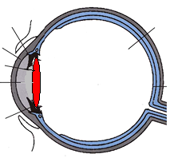
巩固练习
晶状体
1.在眼球结构图中，①是_______，②是________，它们的共同作用相当于______透镜；③是_________；④是_______，在它上面所成的是______、______、______像（ “正立”、“倒立”、“放大”、“缩小”、 “实”或“虚”）。
角膜
凸
玻璃体
视网膜
倒立
缩小
实
①
③
②
④

Slide 22
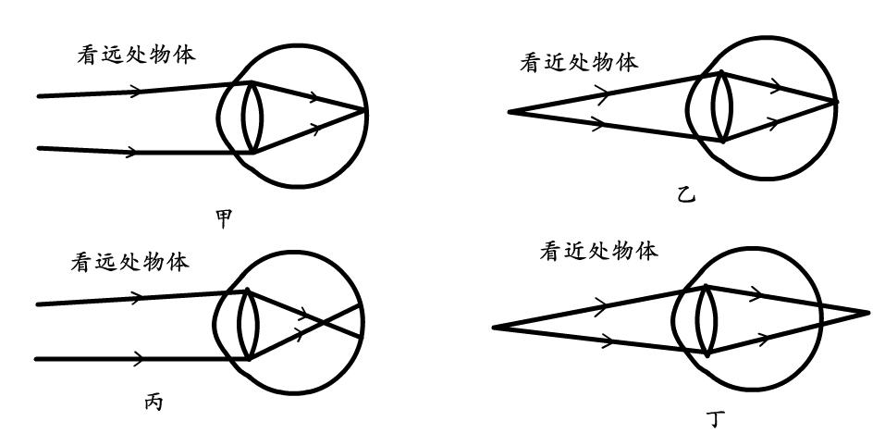
A、B
2.下面四幅图中，______是正常人眼的示意图，______是远视眼的示意图，______是近视眼的示意图。远视眼要戴______镜，它是____透镜；近视眼要戴______镜，它是____透镜。
D
C
老花
凸
近视
凹
B
A
C
D

Slide 23
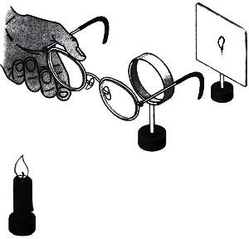
3.小明进行 “视力的矫正”探究活动，他将自己戴的近视眼镜放在蜡烛与凸透镜之间，如图甲在光屏上得到了一个倒立缩小清晰的实像，拿开眼镜后，光屏上的像变模糊了。
（1）小明为了使光屏上的
像重新变得清晰，在不移动
光屏和凸透镜位置的前提下，
他该_______________________。
如果他不戴眼镜看书，
应该将书______
（“靠近”或“远离”）眼睛。
将蜡烛向凸透镜靠近
靠近

Slide 24
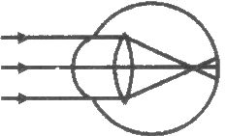
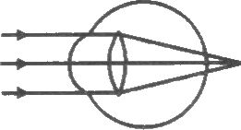
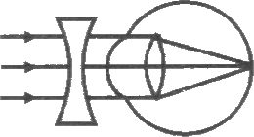
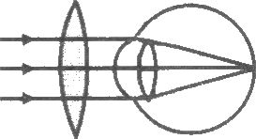
（2）如图乙所示的四幅小图中，正确表示近视眼成像情况的是_____图，其矫正做法是_____图；远视眼成像情况的是_____图，其矫正做法是_____图。
A
C
B
D
A B C D

Slide 25

【2012山东烟台】善于观察的小明发现，张老师上课时，观察远处的同学时要摘下眼镜，而看近处的课本时，又要戴上眼镜．这样频繁地戴上摘下眼镜非常不方便。张老师的眼睛属于________（选填“近视眼”或“远视眼”）。如图所示的是一种新型眼镜，这种眼镜的镜片分上下两个区，A区厚薄均匀，B区可以矫正视力。张老师戴上这种眼镜就可以通过______看远处同学（填“A区”或“B区”），再不需要频繁地戴上摘下眼镜了。
远视眼
A区

Slide 26
【2012山东济宁】小明做“研究远视眼的矫正”实验时，他把凸透镜看作是眼睛的晶状体，光屏看作是眼睛的视网膜，烛焰看作是眼睛观察的物体。小明拿一个远视眼镜放在凸透镜前，光屏上出现烛焰清晰的像，如图所示。而拿走远视眼镜则烛焰的像变得模糊，下列操作能使光屏上重新得到清晰像的是（ ）
A．将光屏适当靠近凸透镜
B．将蜡烛适当靠近凸透镜
C．同时将光屏和蜡烛适当靠近凸透镜
D．将光屏适当远离凸透镜或将蜡烛适当远离凸透镜
答案：D

Slide 27
反馈练习：
1．关于近视眼及其矫正,下列说法正确的是（ ）
A．近视眼只能看清近处物体,看不清远处物体
B．近视眼成因是晶状体太厚,或眼球前后方向上太长
C．来自远处物体某点的光还未会聚已到达近视 眼的视网膜.
D．近视眼的矫正方法是在眼睛前面放一个凸透镜
A B

Slide 28
2．关于远视眼及其矫正，下列说法正确的是（ ）
A．远视眼只能看清近处物体，看不清远处物体
B．远视眼成因是晶状体太薄，或眼球前后方向上太短
C．来自近处物体某点的光还未会聚已到达远视眼的视网膜
D．远视眼的矫正方法是在眼睛前面放一个凸透镜
B C D

Slide 29
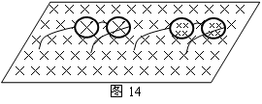
3．龙龙爷爷的眼睛是老花眼，爸爸是近视眼。两人的眼镜都放在书桌的报纸上，如图所示。现在爷爷要看一份说明书，龙龙应该把报纸上________侧的眼镜拿给爷爷。（填：“左”或“右”）
左

Slide 30
4．在探究近视眼视力矫正问题时
用如图所示的装置模拟眼睛，烧瓶中
的着色液体相于玻璃体，烧瓶左侧紧
靠瓶壁的凸透镜相当于眼球的晶状体，
右侧内壁相当于视网膜。下面的四幅图是一些同学描绘近视眼矫正的方法和光路，其中能达到近视眼矫正目的的是 ( )
D
A
B
C
D

Slide 31
练习
1．某透镜的焦距是0.5m，它的焦度就是____。
2． 100度远视镜片的透镜焦度是1m⁻¹，它的焦距是_______。
1m

Slide 32
3．如果远视很严重，眼镜上的凸透镜应该选择下面哪一个？
答：应该选择折光本领大一些的，则透镜的焦距短（表面越凸的）。

Slide 33
凹透镜（近视镜片）的度数是负数
凸透镜（远视镜片）的度数是正数
4．+300度和－200度的眼镜片，哪个是远视镜片？它的焦度是多少，焦距是多少？
答：+300度 的眼镜片是远视镜片。
+300度 的眼镜片的焦度是3m⁻¹。
+300度 的眼镜片的焦距是1/3m。

Slide 34
5．取一副老花眼镜，测定它的两个镜片的度数。
答：老花镜是凸透镜，需测出镜片的焦距f，再求焦距的倒数焦度Φ，再将Φ乘以100就是镜片的度数。

Slide 35
简单的眼保健操

Slide 36
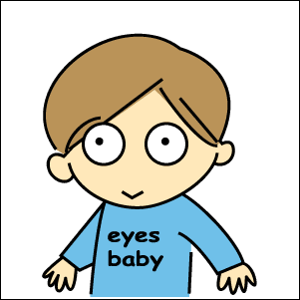
第一步 眼珠运动法——头向上下左右旋转时，眼珠也跟着一起移动。
眼珠运动法

Slide 37

第二步 眨眼法——头向后仰并不停地眨眼，使血液畅通。眼睛轻微疲劳时，只要做2-3次眨眼运动即可。
眨眼法

Slide 38
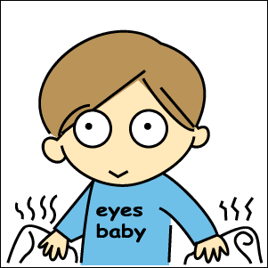
第三步 热冷敷交替法——一条毛巾浸比洗澡水还要热一点的热水，另一条毛巾浸加了冰块的冷水，先把热毛巾放在眼睛上约五分钟，然后再放冷毛巾五分钟。
热冷敷交替法

Slide 39
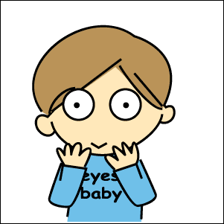
第四步 眼睛体操——中指指向眼窝和鼻梁间，手掌盖脸来回摩擦五分钟。然后脖子各向左右慢慢移动，接着闭上双眼，握拳轻敲后颈部十下。
眼睛体操

Slide 40
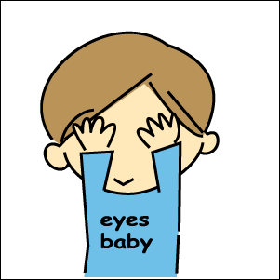
第五步 看远看近法——看远方三分钟，再看手掌1-2分钟，然后再看远方。这样远近交换几次，可以有效消除眼睛疲劳。试试吧!
看远看近法

Slide 41
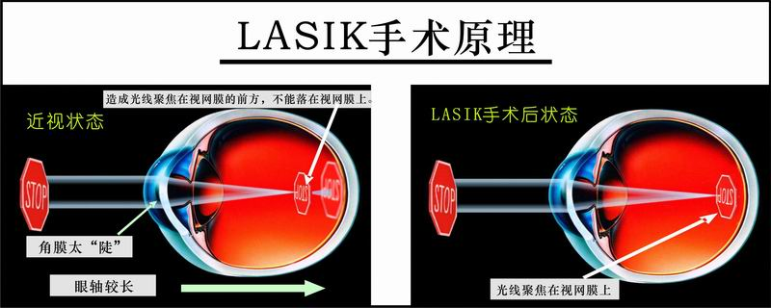
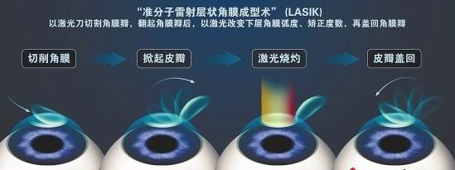

Slide 42
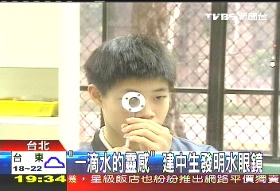
台高一学生发明“水眼镜” 可随意调整倍率
水滴让字体变大，当时才初三的萧季威脑筋动得实在很快，靠着水可调整镜片倍率，发明了“水眼镜”。萧季威：“经过改善后，我们把它设计减少它的像差。”
水眼镜的雏型，镜片采用工业用包膜，当中介质是水也可以是甘油，就能轻易改变倍率，假设老花度数加深，水量增多，镜面变凸字体就变大；相对的近视，水量减少，镜面凹字体更清晰。
中国台湾网1月21日消息 据台湾TVBS电视台报道，台湾建中高一学生萧季威，初中三年级的时候，因为看到水滴会让字体变大，灵机一动，联想到镜片原理，发明了“水眼镜”，不仅镜片是水做的，还可以随着老花、近视各种度数需求，调整倍率。萧同学靠着它得到科展冠军，目前正在申请专利，一旦通过，可望又替台湾挣得一项新发明。

Slide 43
